Slide 1
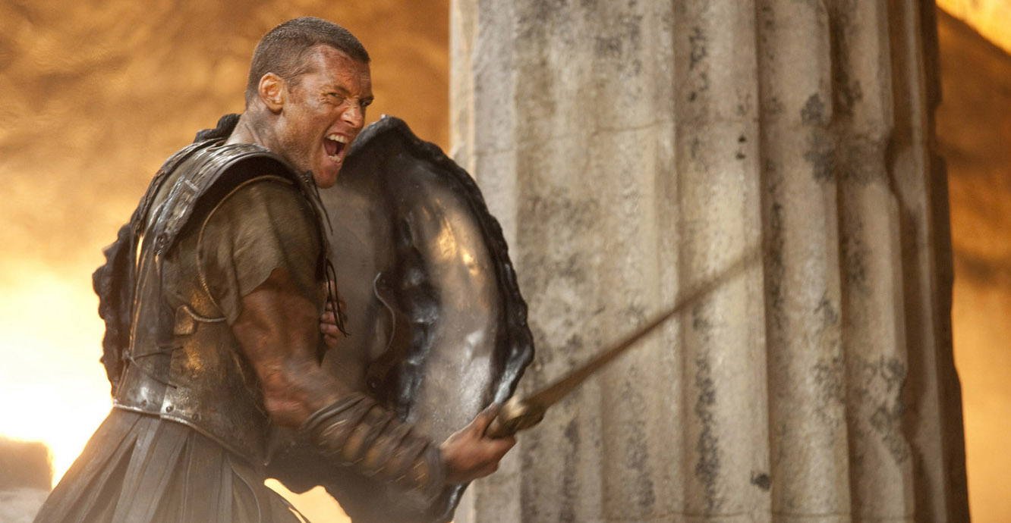
Die Geschichte von Perseus

Slide 2
Perseus‘ Jugend
Pereus‘ Grossvater Akrisios und sein Grossonkel Proitos führten einen erbitterten Kampf um die Herrschaft im vom Vater geerbten Königreich.
Akrisios (König von Argos) hatte nur eine Tochter Danaë. (die von Proitos als junges Mädchen verführt worden war.) Orakel: „Du wirst keine Söhne haben, und Dein Enkel wird Dich töten.“
Akrisios sperrt Tochter in einem Turm ein, um seinem Schicksal zu entgehen.

Slide 3
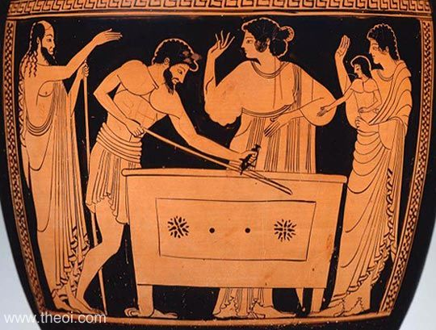
Perseus‘ Jugend
Zeus kam in einem Schauer aus Gold und verführte Danaë. Sie gebar Perseus.
Akrisios glaubt nicht, dass Zeus, sondern dass Proitos Vater ist.
Will Tochter nicht töten, wirft sie aber mit Perseus in Holzkiste ins Meer.
Ein Fischer namens Diktys rettet die beiden. Sein Bruder, König Polydeiktes von Seriphos, zieht Perseus an seinem Hof gross.

Slide 4
Ein leichtsinniges Versprechen
Polydeiktes stellte Danaë nach und will sie zur Heirat zwingen. Perseus verteidigte sie.
Polydeiktes ergreift nun List:
will um Hand von Hippodameis anhalten, der Tochter von König Pelops.
Bittet alle Freunde um ein Pferd als Brautgabe.
Perseus hat nichts, verspricht aber alles zu tun, was er kann, so lange er seine Mutter nicht heiratet. Selbst das Haupt der Gorgo-Medusa.

Slide 5
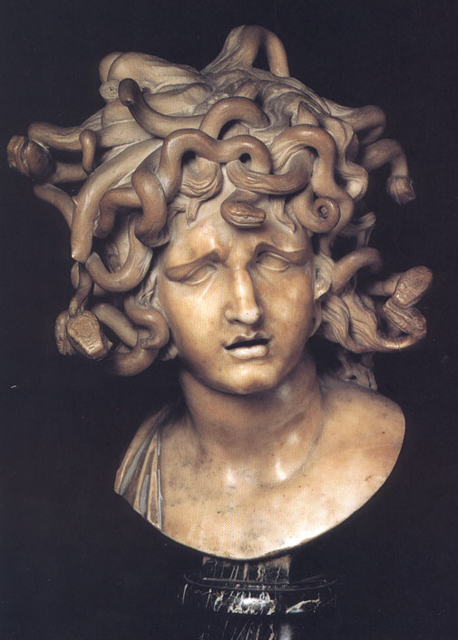
Ein leichtsinniges Versprechen
Polydeiktes schickt ihn nun, das Haupt der Medusa zu holen, was niemand überlebt hat.
Doch Athene – die Medusa hasst – und Hermes helfen ihm.
Erhält „Gadgets“ aus der göttlichen Trickkiste.

Slide 6
Die Jagd auf die Gorgo-Medusa
Athene zeigt ihm Bilder der drei Gorgonen, damit Perseus Medusa von unsterblichen Schwestern unterscheiden kann.
Perseus Ausrüstung:
Extrem glänzend poliertes Schild von Athene
Diamantene Sichel zur Enthauptung von Hermes
geflügelte Sandalen
Zaubersack für Transport des Kopfes
Hades‘ Helm der Unsichtbarkeit

Slide 7
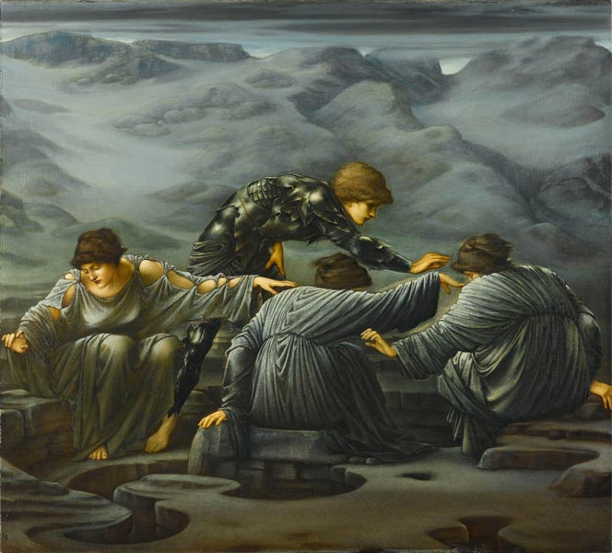
Die Jagd auf die Gorgo-Medusa
Letztere: in Obhut der stygischen Nymphen
Nur die drei Graien kennen weg dorthin.
Perseus stielt bei Übergabe zwischen Graien Auge und Zahn.
Erpresst so die Wegbeschreibung und holt sich seine Hilfsmittel

Slide 8
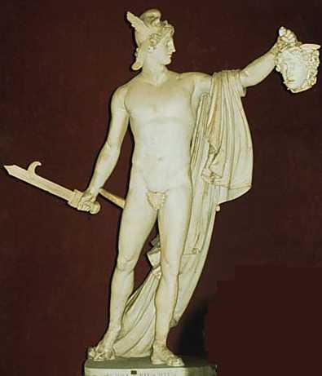
Die Jagd auf die Gorgo-Medusa
Perseus trifft aus grausige Welt mit vielen versteinerten Menschen.
Nähert sich Medusa und es gelingt ihm, sie zu enthaupten, ohne zu versteinern. Mit einem Trick… (den ihn Athene gelehrt hat)

Slide 9
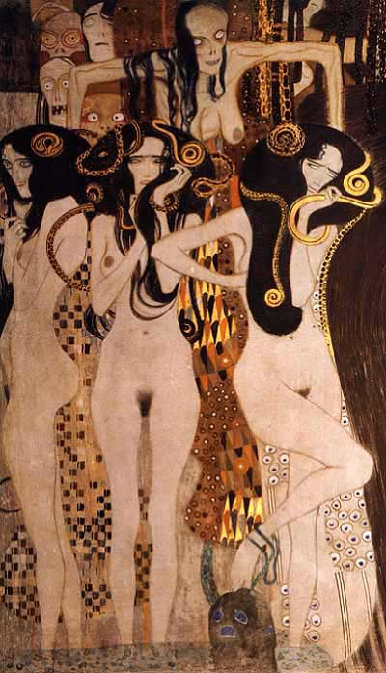
Die Jagd auf die Gorgo-Medusa
Aus Medusas Leiche entspringt das fliegende Pferd Pegasus.
Flieht, so schnell er kann.
Medusas Schwestern verfolgen ihn, finden ihn aber nicht wegen „Helm der Unsichtbarkeit“

Slide 10
Die Rückreise
Macht halt beim Titanen Atlas, der sehr unfreundlich ist.
Perseus‘ Strafe: zeigt Haupt der Medusa, lässt Titanen zu Gebirge erstarren ➔ Atlasgebirge.
An Küste Philistias entdeckt er angekettete Frau an Felsen: Andromeda. Liebe auf den ersten Blick!

Slide 11
Die Rückreise
Andromedas Eltern (Vater Kepheus, Mutter Kassiopeia) haben Poseidon hässig gemacht. (Mutter hat behauptet, sie und Tochter seien schöner als dessen Töchter, die Nereiden)
Poseidon will Stadt mit Sturmflut und Seeungeheuer zerstören, wenn Andromeda nicht geopfert wird.
Bewohner zwingen Kepheus und Kassiopeia Tochter zu opfern.
Perseus will sie retten: verlangt Heirat, Eltern willigen widerwillig ein.

Slide 12
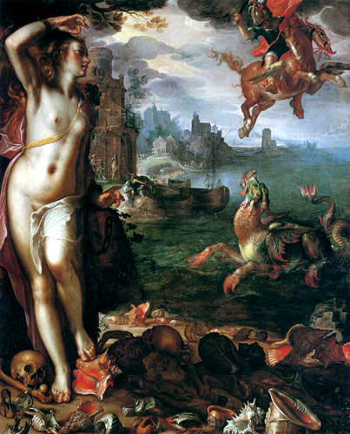
Die Rückreise
Perseus enthauptet Ungeheuer, rettet Andromeda.
König Agenor platzt in Hochzeit hinein – von Kassiopeia angestachelt („Perseus muss sterben“) – und verlangt Andromeda für sich. (sie war ihm versprochen).
Es kommt zum Kampf, Perseus schlägt alle tot oder versteinert sie.

Slide 13
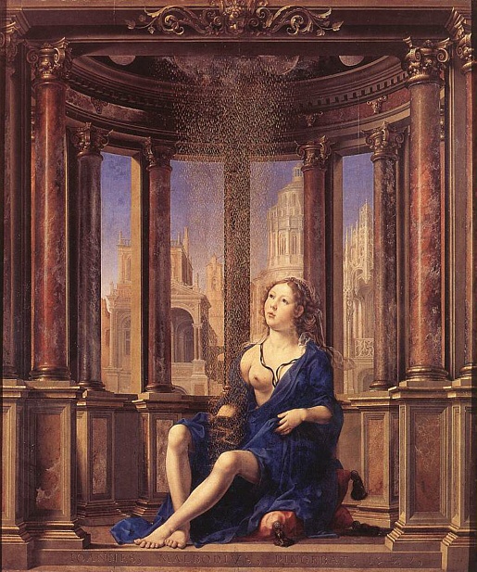
Die Rückkehr
Perseus kehrt mit Andromeda heim.
Dort sind Diktys und Danaë vor Polydektes in Tempel geflohen.
Perseus überbringt ihm „Geschenk“ und versteinert alle.
Er gibt die anderen Hilfsmittel an Hermes zurück.
Diktyis wird Nachfolger von Polydeiktes.

Slide 14
Die Rückkehr
Perseus kehrt mit Mutter nach Argos heim.
Grossvater flieht vor ihm nach Larissa.
Dort finden Feiern und Sportwettkämpfe zum Tode des Königs statt. Perseus nimmt teil.
Perseus patzt beim Diskuswerfen (Götter wollen es) und erschlägt Grossvater aus Versehen ohne sein wissen.

Slide 15
Die Rückkehr
Perseus schämt sich, Argos zu regieren.
Tauscht mit Cousin – Proitos‘ Sohn – Königreich, regiert Tyrins.
Perseus gründet mächtige Stadt Mykene
Film
Ton

